Slide 1
Capítulo 4
Abundância Relativa de Fatores Produtivos, Vantagem Comparativa e Distribuição de Renda

Slide 2
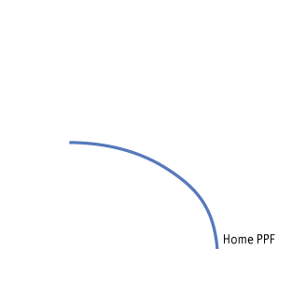
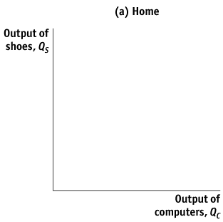
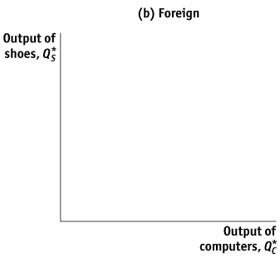
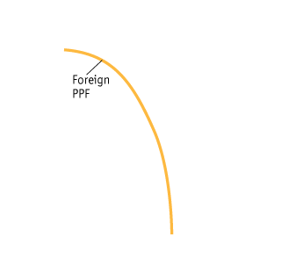
1 Modelo de Heckscher-Ohlin
Fronteira de Possibilidade de Produção
(K/L)^{C} > (K/L)^{S} & (K/L)^{H} > (K/L)^{F}
FIGURA 4-2 (1 of 3)
Painel (a): FPP do país H Painel (b): FPP do país F.
País F é abundante em L e o bem S
é intensivo em L, portanto a FPP é viesada
para o eixo do bem S.

Slide 3
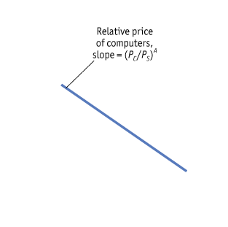
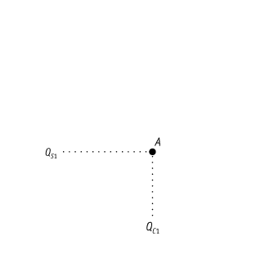
1 Modelo de Heckscher-Ohlin
Fronteira de possibilidade de produção, Curvas de Indiferença, Preço de equilíbrio sob Autarquia
FIGURA 4-2 (2 of 3)
Equilíbrio sob autarquia país H
Curva U representa a curva de indiferença do consumidor no país H
Ponto A: Ponto de equilíbrio de H
A inclinação mostra um baixo preço de C relativamente a S, (P_{C} /P_{S})^{A}.
C é intensivo em K; H abundante em K

Slide 4
Resposta à questão de países com tamanho diferente – HO poderia indicar o sentido do comércio? Sim, obedecendo à mesma lógica
S
A
A
C

Slide 5
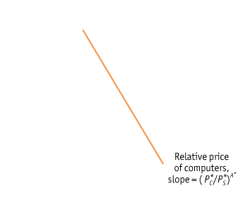
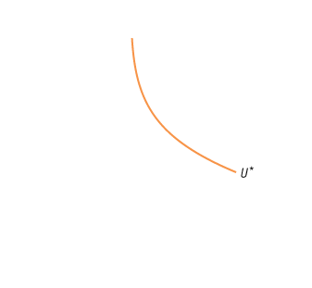
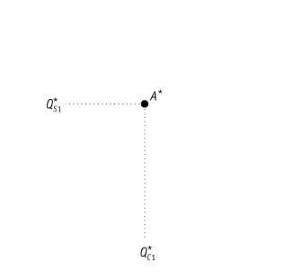
1 Modelo de Heckscher-Ohlin
Fronteira de possibilidade de produção, Curvas de Indiferença, Preço de equilíbrio sob Autarquia (antes do CI)
FIGURA 4-2 (3 of 3)
Equlíbrio sob autarquia: país F e H (cont.)
Curva de indiferença, U*: resume as preferencias do consumidor no país F
Ponto A^{F}: ponto de equilíbrio sob autarquia com maior preço relativo para C indicada pela maior inclinação de (P^{F}_{C} /P^{F}_{s})

Slide 6
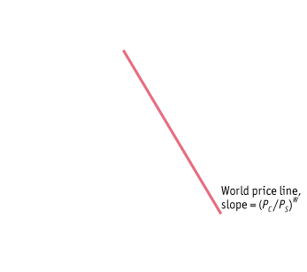
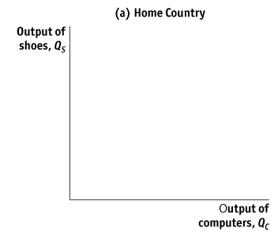
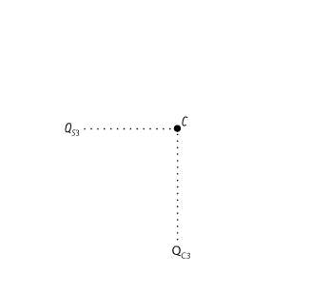
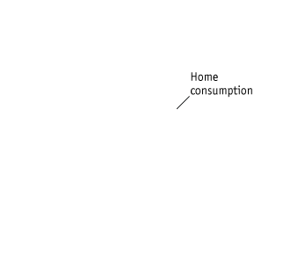
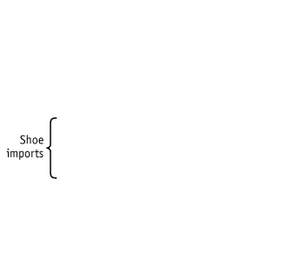
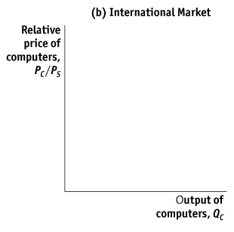
1 Modelo de HO
Equilíbrio no país Home com Livre-Comércio
FIGURA 4-3 (1 of 2)
Equilíbrio de livre-comércio internacional – País Home
Sob livre-comércio o preço relativo de C é mais alto que antes, (P_{C} /P_{F})^{W},
País Home produz no ponto B do painel (a)
e consome no ponto C, exportando C e importando S.
Ponto A: Equilíbrio sob autarquia
O “triângulo de comércio” tem uma base igual para exportação de computador por Home (a diferença entre quantidade produzida e consumida com o comércio: (Q_{C2} − Q_{C3}).

Slide 7
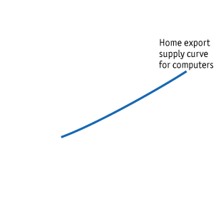
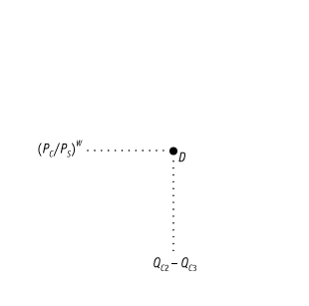
Modelo de Heckscher-Ohlin
Equilíbrio de livre-comércio
Equilíbrio país Home com livre comércio
FIGURA 4-3 (2 of 2)
Equilíbrio de sob livre comércio (cont)
Imp S
A altura do triângulo representa a importação de S por Home
(a diferença entre a quantidade consumida de S e produzida no país: Q_{S3} − Q_{S2}).
Painel (b): mostra exportação por Home de computadores igual a zero ao preço relativo, (P_{C} /P_{F})^{A}, e igual a (Q_{C2} − Q_{C3}) ao preço relativo de livre comércio, (P_{C}/P_{F})^{IM}.

Slide 8
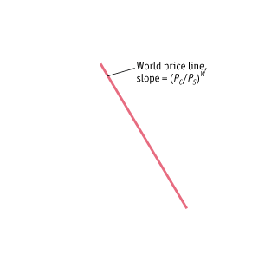
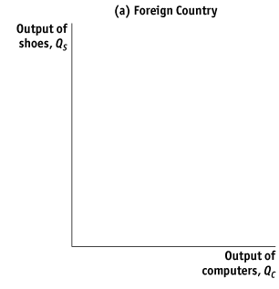
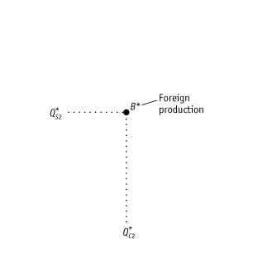
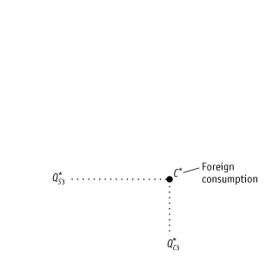
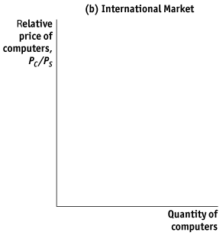
Modelo Heckscher-Ohlin
Equilíbrio de livre-comércio
Equilíbrio de livre-comércio – país F
Equilíbrio de livre comércio internacional – País Foreign
F
(P_{C} /P_{S})^{W}: preço mundial relativo de computadores sob livre comércio
Pais F produz no B* do painel (a) e consome no ponto C*, importando C e exportando o bem F.
Ponto A*: eq. sob autarquia
O “triângulo do comércio” tem base igual à importação de C pelo país F (diferença entre consumo e quantidade produzida sob livre comércio (Q*_{C3} − Q*_{C2}).

Slide 9
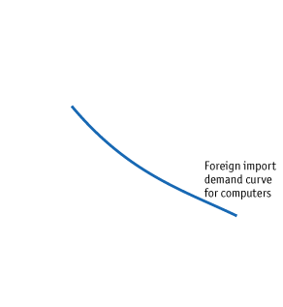
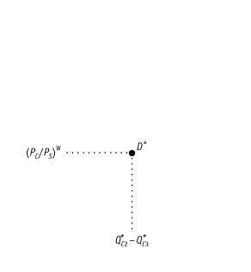
1 Modelo de Heckscher-Ohlin
Equilíbrio de livre-comércio
Equilíbrio país Foreign sob livre comércio
FIGURA 4-4 (2 of 2)
Equilíbrio sob livre comércio internacional: País F (cont.)
Altura do triângulo: exportação do bem F pelo país F (a diferença etre a produção de sapato e a quantidade consumida com o comércio Q*_{s2} – Q*_{s3}).
Painel (b), mostra importação de C igual a zero para o país F ao preço relativo de autarquia (P*_{C} /P*_{s})^{A}* e igual a(Q*_{C3} − Q*_{C2}) ao preço relativo de livre comércio (P_{C} /P_{s})^{IM}.

Slide 10
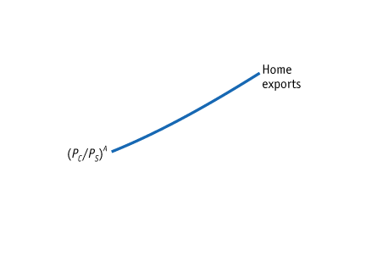
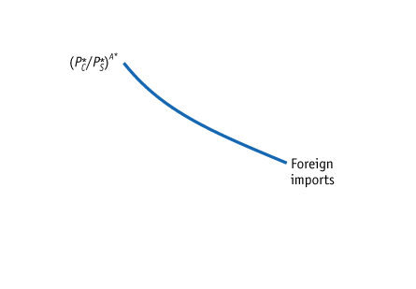
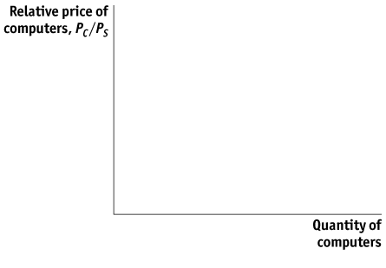
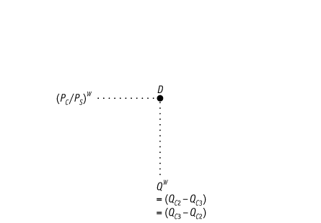
1 Modelo Heckscher-Ohlin
Equilíbrio de livre-comércio
Preço de equilíbrio sob livre comércio: Como as exportações se igualam às importações, não há razão para mudança no preço relativo – identifica o equilíbrio de livre-comércio.
FIGURA 4-5
Determinação do Preço de Equilíbrio sob livre-comércio no mercado mundial
O preço relativo de C é determinado pelo cruzamento entre a oferta de exportação de H e a demanda por importação do país F, no ponto D.
A esse preço relativo, a quantidade de computadores que H quer exportar
(Q_{C2} − Q_{C3}), é igual à quantidade que o país F quer importar (Q*_{C3} − Q*_{C2}).

Slide 11
Quem ganha e quem perde com o comércio?
Para responder a esta questão, segundo Lindert e Pugel (2000) é preciso introduzir a perspectiva de curto e de longo-prazo.

Slide 12
Teorema de HO
A conclusão de que ao abrir para o comércio divide o país entre ganhadores específicos e perdedores no longo prazo (provocada por mudanças no retorno relativo w/r), quando o preço relativo dos produtos se altera, devido a uma mudança provocada pelo início do comércio com outro país.

Slide 13
Teorema da Equalização dos Preços dos Fatores

Slide 14
Teorema da equalização dos preços dos fatores de produção
Mantidas as hipóteses do teorema H-O, o comércio de bens equaliza a remuneração dos fatores de produção.
Demonstrado em 1948, por Paul Samuelson – é um corolário do Teorema de H-O
Devido à diferença na dotação relativa dos fatores entre países, as remunerações relativas também diferem.

Slide 15
Implicação do comércio para o retorno relativo dos fatores – sob autarquia
Pc/Ps
(K/L)^{C} > (K/L)^{S} & (K/L)^{H} > (K/L)^{F}
(w/r) ^{H} > (w/r) ^{F}
(Pc/Ps)^{F}
(Pc/Ps)^{H}
(w/r)F
(w/r)H
w/r

Slide 16
Implicação do comércio para o retorno relativo dos fatores – com comércio entre H e F
Quando os países realizam o comércio, referência de preços relativos torna-se (Pc/Ps)^{INT} e o retorno relativo aos insumos tende a se igualar, ainda que estes não sejam transferidos
entre países.
(w/r) ^{H} = (w/r) ^{F}
Pc/Ps
(Pc/Ps)^{F}
(Pc/Ps)^{INT}
(Pc/Ps)^{H}
(w/r)F
(w/r)
(w/r)H
w/r

Slide 17
Teorema da equalização dos preços dos fatores de produção
A princípio, tem-se:
(w/r)^{H} > (w/r)^{F}
À medida em que os países passam a comercializar os preços relativo dos bens tendem a se igualar no mercado internacional e o mesmo ocorre com o preço relativo dos fatores. No país onde K é abundante (H), (w/r)^{H} tende a diminuir porque r aumenta e w diminui.
No país F, (w/r) tende a aumentar porque w aumenta e r diminui, até que os preços relativos se igualam.
(w/r) ^{H} = (w/r)^{F}

Slide 18
Teorema da equalização dos preços dos fatores (TEPF) de produção- Conclusão
A realização do comércio tende à equalização dos preços relativos dos fatores, ainda que esses não atravessem as fronteiras.
Intuitivamente, é como se cada bem levasse o fator para o mercado internacional e os países trocassem o que têm em abundância pelo que têm escassez através dos comércio de bens finais.

Slide 19
Teorema Stolper Samuelson “efeito magnificação”

Slide 20
Teorema de Stolper Samuelson (TSS) (“efeito –magnificação”)
O TSS usa o modelo de Heckscher-Ohlin para examinar o efeito de Longo Prazo de um aumento (ou redução) dos preços relativos decorrente da abertura ao comércio sobre um determinado país.
Destaca as mudanças na distribuição dos retornos relativos aos fatores de produção em cada país face à mudança nos preços relativos no LONGO PRAZO.

Slide 21
Teorema de Stolper Samuelson
Resultados decorrem do teorema da equalização dos preços dos fatores (TEPF).
Em autarquia, a escassez relativa de fatores condiciona a distribuição de renda.
Com o comércio e a consequente especialização, o preço do fator abundante aumenta enquanto o do escasso diminui em ambos países.
Pleno emprego + equalização do preço dos fatores garantem que o fator de produção abundante se beneficie com o comércio.

Slide 22
Considerar a seguinte relação como dada
P^{C}/P^{S}
No Longo Prazo, a demanda por K aumenta na economia do país como um todo.
No Longo Prazo, a demanda por L se reduz na economia do país como um todo.
C S
(P^{C}/P^{S})²
(P^{C}/P^{S})¹
(w/r)²
(w/r)¹
w/r
+L
+K
-L
-K

Slide 23
Esquematizando
O efeito de Longo Prazo devido à mudança nos preços relativos dos bens finais nesta economia:
(P^{C}/P^{S}) (w/r)¹
(K/L)^{S}
PMgK
Nos dois setores S e C
(K/L)^{C}
PMgL
PMgK^{C.} = r / P^{C}
PMgK^{S.} = r / P^{S}
Donos de K podem comprar mais de C
Donos de K podem comprar mais de S
PMgL^{C.} = w / P^{C}
PMgL^{S.} = w / P^{S}
Donos de L vão comprar menos de C
Donos de L vão comprar
menos de S

Slide 24
Exemplo
Vocês podem achar estranho que a relação K/L cai nos dois setores.No entanto, não há nada que impeça ou vá contra o THO, conquanto não haja inversão na intensidade do uso dos fatores.
Supor:
Kc = 200 Lc = 10
Ks = 20 Ls = 40
Total 220 50
Movendo 10K e 10L de S para C e continua tendo o mesmo total.

Slide 25
Exemplo
Movendo 10K e 10L de S para C e continua tendo o mesmo total, C continua intensivo em K e S continua intensivo em L.
Supor:
Kc = 210 Lc = 20
Ks = 10 Ls = 30
Total 220 50

Slide 26
Resumindo
O que os resultados mostram é que:
(%Δ r / r) > (%Δ P_{C} / P_{C}) > (%Δ P_{S} / P_{S}) > (%Δ w / w)
Donos de K podem comprar mais C e mais S. O inverso vale para o L.
LP – o que interessa é o que vc faz e não em que setor trabalha.

Slide 27
País H abundante em K
País F abundante em L
Preços iniciais
Sob Autarquia
C mais barato, S mais caro
S mais barato, C mais caro
Países abrem para o comércio
C
S
Preços dos bens respondem
ao comércio
(P_{C} / P_{S} )
(P_{C} / P_{S} )
Produção responde
aos preços
Produção C aumenta
Produção S diminui
Produção S aumenta
Produção C diminui
ETAPA IMPORTANTE
Demanda por fator se altera
Para cada unidade de S que deixa de ser produzida, muitos L deixam de ser demandados relativamente a K
O inverso ocorre para cada C adicional: demanda mais K relativamente a L
Para cada unidade de C que deixa de ser produzida, muitos K deixam de ser demandados relativamente a L
O inverso ocorre para cada S adicional: demanda mais L relativamente a K
Preços dos fatores respondem
r aumenta; w diminui nos dois setores
r diminui; w aumenta nos dois setores
Resultados de Longo Prazo
Preço relativo dos bens são equalizados entre países. Os países se especializam mais, porém não totalmente. Ambos auferem ganhos líquidos. Ganham: Capital em H, L em F. Perdem L em H e K em F.
(K/L)^{C} > (K/L)^{S} & (K/L)^{H} > (K/L)^{F}

Slide 28
Efeitos de curto e longo prazos
Efeitos de curto prazo: após mudança nos preços dos produtos, início
de resposta da produção, porém antes dos fatores mudarem entre os bens.
País H
País F
K
L
K
L
Bem C
Ganha
Ganha
Perde
Perde
Bem S
Perde
Perde
Ganha
Ganha
Efeitos de longo prazo: após a mobilidade dos fatores entre os setores
em resposta a mudanças na demanda pelos fatores.
País H
País F
K
L
K
L
Bem C
Ganha
Perde
Perde
Ganha
Bem S
Ganha
Perde
Perde
Ganha

Slide 29
Teorema de Stolper-Samuelson (TSS)
Visto de outra forma
Considerando competição perfeita:
P_{C} = Custo Marginal de C (CMg_{C}) = a.r + b.w
e
P_{S} = Custo Marginal de S (CMg_{S}) = c.r + d.w
Sendo a, c: coeficientes técnicos do K na produção de C e S respectivamente.
Sendo b, d: coeficientes técnicos do L na produção de C e S respectivamente.

Slide 30
Teorema de Stolper-Samuelson
O Teorema de Stolper Samuelson:
Vimos que uma queda no preço relativo de um bem leva a uma queda no retorno ao fator usado de forma mais intensiva na produção do bem, e, de forma oposta, a um aumento no retorno ao outro fator.

Slide 31
Exemplo
Assumir que em determinado país H, relativamente abundante em K, a produção dos bens C e S envolvem a proporção de insumos representadas pelos seguintes coeficientes:
Unidades de trabalho para produzir uma unidade de bem:
Bem C: 5 L 10 K => 10K/5L = 2 (K/L)
É relativamente intensivo em capital
Bem S: 4 L 2K
É relativamente intensivo em trabalho 2 (L/K)

Slide 32
TSS
Se (P_{C} / P_{S}) ↑ => no país H com mais K, o retorno ao L↓ e retorno ao K ↑ => (w/r)↓; reduz a produção do bem S e aumenta a produção de C.
Onde: w: salário de trabalho; r: retorno a capital (K)
Avaliar o que acontece se ocorre um aumento na relação (P_{S} / P_{C}) ↑ => no país com maior relação (L/K) .
P_{S} = a_{LS} w + a_{KS} r
P_{C} = a_{LC} w + a_{KC} r,

Slide 33
TSS – Exemplo numérico
Considerando que sob autarquia, os preços dos bens no país são: P_{C} = 10 e P_{S} = 4
Combinando as informações dos preços dos bens com a quantidade de insumos necessários e sendo concorrência perfeita, pode-se estabelecer que:
P_{C} = 10 = CMg = 5. w + 10.r (coeficientes dos insumos multiplicados pelos respectivos custos: w e r )
P_{S} = 4 = Custo Marginal = 4.w + 2.r

Slide 34
TSS – Exemplo numérico
Isso resulta em duas equações com 2 incógnitas
5.w + 10 r = 10
4w + 2r = 4
Essas podem ser representadas por gráfico para resolver para w e r ou matematicamente, tem-se que:
w = r = 2/3

Slide 35
O que acontece se o P_{C} aumenta de 10 para 12 quando abre ao comércio? (Pc/Ps) _{sob autarquia}= 10/4 = 2,5 (Pc/Ps)_{livre comércio}= 12/4 = 3,0

Slide 36
Cont.
No gráfico, a reta representando o preço relativo dos bens P_{C} / P_{s} tem a sua inclinação aumentada
5 w + 10 r = 12
4 w + 2r = 4
Sob autarquia vimos que :
Pc = 10; r1 = w1 = 2/3 = 0,666
Abrindo ao comércio Pc aumenta:
Pc = 12 r2 = 0,934 w2 = 0,53
Δ Pc = 2/10 = 0,2

Slide 37
Cont.
No gráfico da FPP, a reta representando o preço relativo dos bens (P_{C} / P_{s}) tem a sua inclinação aumentada resultando em aumento na produção de C e redução na produção de S. Consequentemente, tem-se novos resultados para w e r:
Pc’ = 12 r’ = 0,934 w’ = 0,53
Δ Pc = 2/10 = 0,2 (↑) 20%
Δ r (↑) 40%
Δ P_{S} = 0
Δ w (↓) (-20,4%)

Slide 38
Efeito Magnificação
(%Δ r / r) > (%Δ P_{C} / P_{C}) > (%Δ P_{S} / P_{S}) > (%Δ w / w)
Resultados situação (2) após aumento de Pc e Ps mantém-se constante: r = 0,934 e w = 0,53, mostrando que w cai quando r aumenta.
Na nova interseção, w é menor e o retorno ao capital (r) aumenta porque P_{C} aumentou e Ps manteve-se constante.
Juros aumentam mais que Pc e o salário w cai mais que Ps, identificando um “efeito magnificação” da redução no preço internacional do bem para o fator utilizado intensivamente para produzir este bem.

Slide 39
Conclusão
Não são TODOS os fatores que ganham com o comércio.
Testar isso considerando que Pc cai para 8 e recalculando o equilíbrio.

Slide 40
Teorema de Rybczinski
Este teorema emprega o contexto analítico de HO para analisar o que ocorre em um determinado país em termos do volume de comércio, quando aumenta a dotação de um determinado fator.
A princípio, analisamos o país F, relativamente abundante em L e que exporta o bem S (intensivo no emprego de L) e importa o bem C (intensivo em K).
Para analisar a proposição do Teorema, vamos assumir que este país recebe uma quantidade adicional de K em determinado período de tempo.
O que acontece com a FPP e o comércio no país? Vejamos graficamente no slide a seguir.

Slide 41
Análise
Vamos avaliar quais são as expectativas básicas com relação ao
comércio mediante aumento de K (poderia ser analisado também um aumento de L – migração) para o país F que é abundante em L.
Trata-se de um país pequeno no contexto internacional, o que signfica que toma os preços como dados. Ou seja, não consegue, por qualquer mudança no quanto comercializa alterar os preços internacional
S
(Pc/Ps)
(Pc/Ps)
A
A’
B’
B
C

Slide 42
Análise
Verifica-se, portanto, que a um incremento em K, a produção do bem intensivo em K aumenta (C ).
No entanto, pode aumentar também a produção do bem intensivo em L (S)
Produz em A e consome em B sob livre comércio, portanto exporta exporta S e importa C, antes de receber mais K.
S
Após o aumento em K tem-se produção em A’ e consumo em B’.
O custo de produzir o bem C se reduz, portanto aumenta a produção.
No entanto, para produzir mais é preciso tirar L de S.
(Pc/Ps)
A
A’
B’
B
C

Slide 43
Análise
A renda nacional é representada pelas retas que tangenciam a produção
aos preços relativos (Pc/Ps) dados (não altera a inclinação).
Se aumenta o valor da produção nacional com o aumento nos insumos, segundo HO, tem-se preferências homotéticas, o consumo dos bens aumenta na mesma proporção.
O valor do comércio, no entanto, diminui (dado pelo tamanho dos triângulos)
S
(Pc/Ps)
Intuição:
(Pc/Ps)
A
A’
B’
B
C

